Slide 1

第2课时
蒸馏和萃取

Slide 2
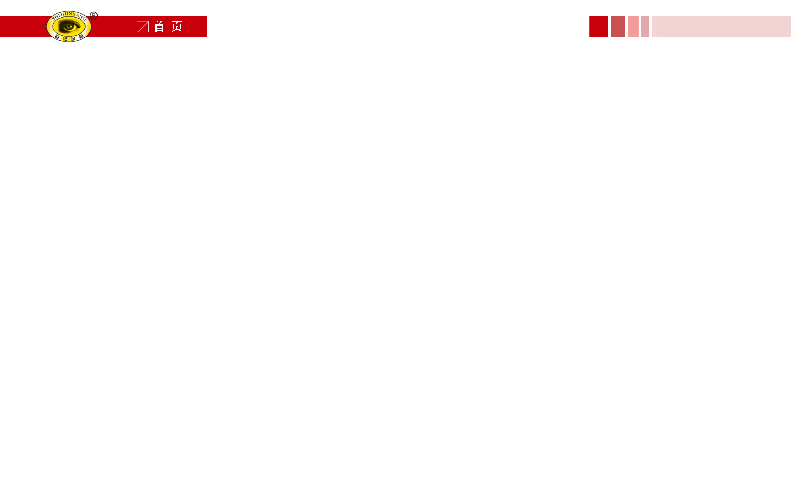

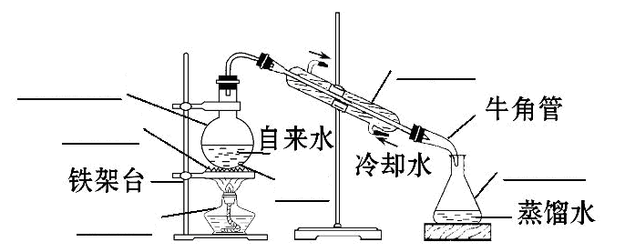
探究1 蒸馏
研读教材·自主认知
1.原理：利用混合物中各组分的_____不同，除去液态混合物中
_______________________的杂质。
2.装置(写出仪器名称)：
沸点
易挥发、难挥发或不挥发
冷凝器
圆底烧瓶
石棉网
锥形瓶
沸石
酒精灯

Slide 3
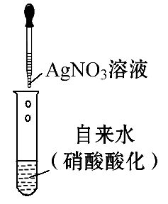
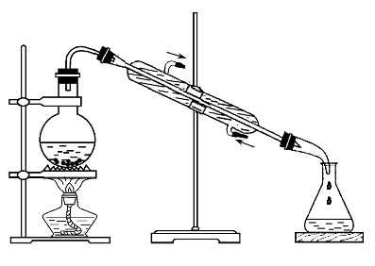
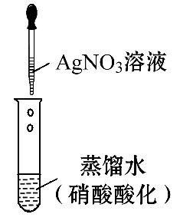
3.蒸馏水的制取及检验：
步骤 | 实验操作 | 现象 | 结论
自来水中 离子的检验 |  | 有_________生成 | 自来水中含有Cl⁻
水的提纯 |  | 圆底烧瓶中的水沸 腾，_______中有无色液体凝结，并通过牛角管流入锥形瓶中 | 锥形瓶中收集到蒸馏水
蒸馏水中杂质离子的检验 |  | 无任何现象 | 产生的蒸馏水中无Cl⁻
白色沉淀
冷凝管

Slide 4
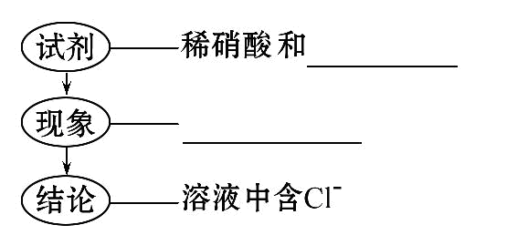
4.Cl⁻的检验方法。
AgNO₃溶液
出现白色沉淀

Slide 5
合作探究·核心归纳
1.进行蒸馏操作时，应先加热烧瓶，还是先通冷却水？
提示：先通冷却水，后加热烧瓶。若先加热烧瓶，蒸气不能得到充分冷凝，且冷凝器温度过高，通入冷却水时易发生炸裂事故。
2.制备蒸馏水在加热前加入几粒沸石的作用是什么？
提示：在烧瓶中加入几粒沸石的作用是防止液体暴沸。

Slide 6
3.思考在制取蒸馏水的实验中，冷却水的流向为什么是下口进上口出？
提示：冷却水的流向若上进下出，可能会使冷水充不满冷凝器，下进上出时，能使冷凝器中的冷水充满且冷水的流向与气流方向相反，气流由上至下所处的温度越来越低，冷凝效果好。

Slide 7
4.对液体加热一段时间后，发现未加沸石，从安全的角度考虑，此时立即补加还是冷却后再补加？
提示：此时加入沸石，会引起暴沸，应冷却后再补加。

Slide 8
5.蒸馏与蒸发有何区别？若要从酒精与水的混合物中得到酒精，用蒸馏还是蒸发的方法？
提示：蒸馏的目的是使液体中的某些组分挥发再冷凝收集，而蒸发的目的一般是提取溶液中的溶质，通常不再回收挥发出来的组分。故从酒精与水的混合物中得到酒精，应用蒸馏的方法。

Slide 9
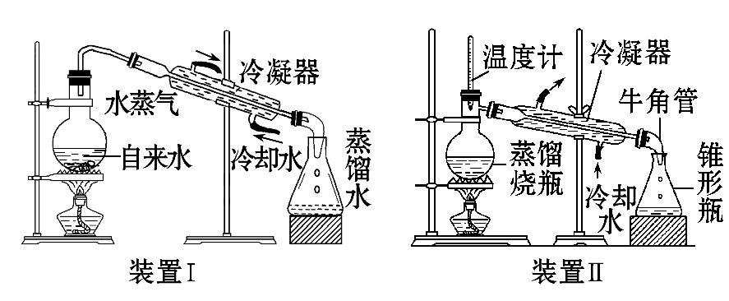
6.装置Ⅰ是实验室制取蒸馏水的装置，装置Ⅱ是常用的蒸馏装置。

Slide 10
(1)观察装置Ⅰ和装置Ⅱ，二者的区别在哪里？
提示：①装置Ⅰ用的是圆底烧瓶，装置Ⅱ用的是带有支管的蒸馏烧瓶。
②装置Ⅰ没用温度计，装置Ⅱ有温度计，且温度计的水银球在支管口处。

Slide 11
(2)结合蒸馏的原理，分析能否用装置Ⅰ将原油(石油)分离为汽油、煤油、柴油等多种液体？装置Ⅱ呢？
提示：原油(石油)是多种物质的混合物，但汽油、煤油、柴油的沸点不同，所以根据它们的沸点不同，可将它们一一分离开来，故需要使用温度计，并使温度计的水银球在蒸馏烧瓶的支管口处，以测量蒸出气体的温度，装置Ⅰ没有温度计，无法将它们一一分离，装置Ⅱ符合要求。

Slide 12

7. 会干扰Cl⁻的检验，试分析加入稀硝酸的作用？写出反应的化
学方程式。
提示：加入稀硝酸的目的是排除 的干扰。因为 和Cl⁻均能与
Ag⁺反应生成白色沉淀Ag₂CO₃和AgCl，但AgCl不会溶解在稀硝酸中，
而Ag₂CO₃溶于稀硝酸中。Ag₂CO₃+2HNO₃====2AgNO₃+H₂O+CO₂↑。

Slide 13
【归纳总结】
1.烧瓶使用注意事项：
(1)烧瓶加热时，要垫上石棉网，以增大受热面积，不可直接用酒精灯加热。
(2)蒸馏时在烧瓶中加入少量碎瓷片或沸石，目的是防止瓶内液体暴沸，产生危险。
(3)烧瓶中所盛液体体积不超过其容积的2/3，不低于其容积的1/3。

Slide 14
2.冷凝器使用注意事项：
(1)气体应从大口进入，冷凝后的液体从小口流出。
(2)先通冷凝水，再加热。
(3)冷凝水要从下口进上口出。

Slide 15
3.蒸馏操作中的三个“不能”：
(1)在整套装置组装完毕后，不能直接使用。要检查装置的气密性，只有气密性良好才能使用。
(2)加热温度不能超过混合物中沸点最高的物质的沸点。

Slide 16
(3)蒸馏时加热不能过快或过慢：
①蒸馏时加热过猛，火焰太大，易造成蒸馏烧瓶局部受热，使实验数据不准确，而且馏分纯度也不高。
②加热太慢，蒸气达不到支管口处，不仅蒸馏进行得太慢，而且因温度计水银球不能被蒸气包围或瞬间蒸气中断，使得温度计的读数不规则，读数偏低。

Slide 17
过关小练·即时应用
1.(2015·广安高一检测)今有下列六组仪器：①牛角管 ②锥形瓶 ③温度计 ④冷凝管 ⑤已组装固定好的铁架台、酒精灯和蒸馏烧瓶(垫有石棉网) ⑥带附件的铁架台。现要进行酒精(沸点为78.5℃)和水混合物的分离实验，试回答下列问题：

Slide 18
(1)按仪器的安装先后顺序排列以上提供的各组仪器(填序号)：________________→________________→_________________
→________________→______________→_________________。
(2)冷凝管的两端有大口和小口之分，靠近大口的小弯管用于________________，靠近小口的小弯管用于_______________。

Slide 19
(3)蒸馏时，温度计水银球应位于________________。
(4)在蒸馏烧瓶中注入液体混合物后，加几片碎瓷片的目的是
_____________________________________________________。
(5)蒸馏后在锥形瓶中收集到的液体是____________________，
烧瓶中剩下的液体主要是______________。

Slide 20
【解题指南】解答本题需注意以下两点：
(1)掌握蒸馏装置的组成及冷凝管的使用方法。
(2)明确酒精和水沸点的高低。

Slide 21
【解析】(1)仪器安装应由下到上，由左到右，故仪器顺序依次为铁架台、酒精灯、石棉网、蒸馏烧瓶、温度计、冷凝管、牛角管、锥形瓶，即⑤③④⑥①②。(2)为提高冷凝效果，冷却水应下口进上口出。(3)温度计需要测量蒸出气体的温度，故温度计水银球应在蒸馏烧瓶内支管口的下沿处。(4)为防止暴沸，蒸馏时要加入沸水(碎瓷片)。(5)酒精的沸点比水的低，故蒸出的是酒精，烧瓶内剩余的是水。

Slide 22
答案：(1)⑤ ③ ④ ⑥ ① ②
(2)流出冷却水 流入冷却水
(3)蒸馏烧瓶内支管口的下沿处
(4)防止过热时液体因暴沸而剧烈跳动
(5)酒精 水

Slide 23
【互动探究】上题中温度计的温度应控制在什么范围内？
提示：酒精的沸点为78.5℃，温度控制在稍高于78.5℃即可。

Slide 24
2.(2015·福州高一检测)下列关于蒸馏操作的有关叙述不正确的
是( )
A.蒸馏操作的主要仪器是蒸馏烧瓶、酒精灯、铁架台、冷凝管、锥形瓶、牛角管、温度计等
B.蒸馏操作使用的温度计的水银球应插入到液体内
C.在蒸馏烧瓶内放入少量碎瓷片，目的是防止暴沸
D.冷凝管进出水的方向是下口进、上口出

Slide 25
【解析】选B。蒸馏操作中使用的温度计是用来测定蒸气的温度(即某一组分的沸点)，温度计的水银球应放置于蒸馏烧瓶的支管口处。

Slide 26
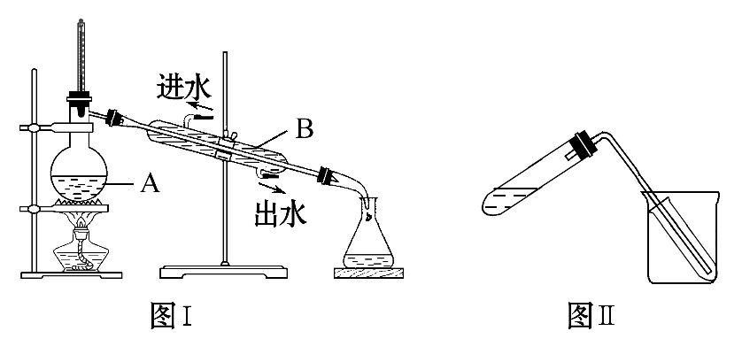
【补偿训练】蒸馏是实验室制备蒸馏水的常用方法。

Slide 27
(1)图Ⅰ中仪器A的名称是____________，仪器B的名称是________。
(2)图Ⅰ是实验室制取蒸馏水的常用装置，图中明显的错误是
_________________________________________________________。
(3)实验时A中除加入少量自来水外，还需加入少量_____________，
其作用是_________________________________________________。
(4)图Ⅱ装置也可用于少量蒸馏水的制取(加热及固定仪器略)，其原
理与图Ⅰ完全相同。该装置中使用的玻璃导管较长，其作用是_____
____________________________；烧杯中还应盛有的物质是________。

Slide 28
【解析】(1)仪器A是蒸馏烧瓶，仪器B是冷凝器。
(2)图Ⅰ是一套蒸馏装置，该装置的错误之处是冷却水的流向反了，这样降低了冷凝效果。
(3)在蒸馏时应加入沸石(或碎瓷片)防止液体在高温加热下暴沸。
(4)长导管与空气接触面积大，起到了冷凝作用，为了达到更好的冷凝效果，烧杯中应加冰水。

Slide 29
答案：(1)蒸馏烧瓶 冷凝器
(2)冷凝器进出水口颠倒
(3)沸石(或碎瓷片) 防止液体暴沸
(4)冷凝水蒸气 冰水

Slide 30
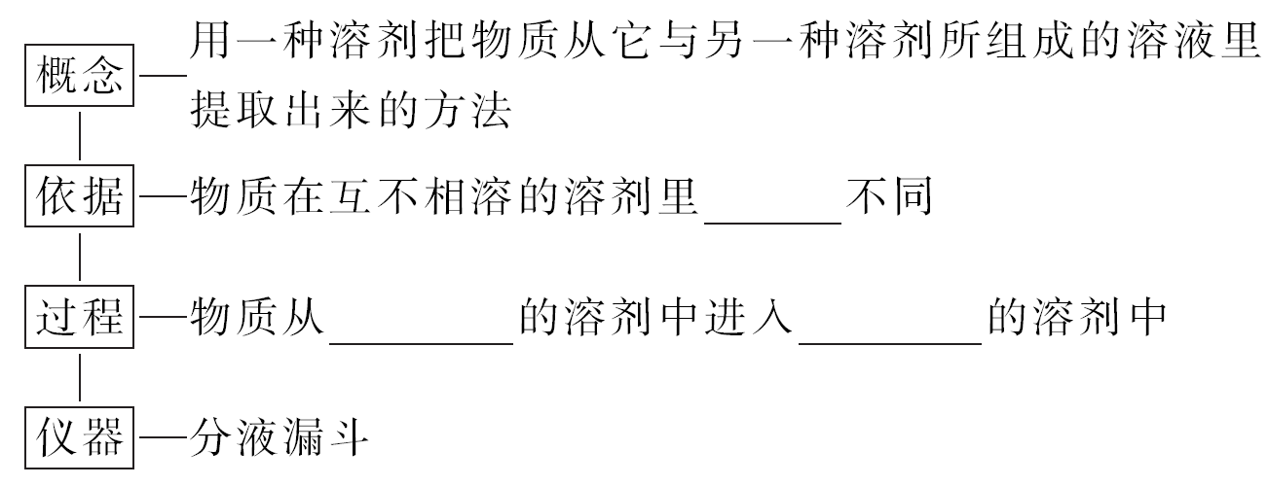
探究2 萃取与分液
研读教材·自主认知
1.原理：
(1)萃取：
溶解度
溶解度小
溶解度大

Slide 31
(2)分液：
①概念：将两种_______________分开的操作。
②应用：用于分离两种_________的液体。
③仪器：_________、铁架台、_____。
互不相溶的液体
互不相溶
分液漏斗
烧杯

Slide 32

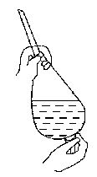
2.操作(用CCl₄萃取碘水中的碘)：
装置 | 步骤 | 方法与现象
 | 装液 | 方法：用量筒量取10 mL碘的饱和水溶液，倒入分 液漏斗中，然后注入4 mL CCl₄溶液，盖好玻璃塞。 现象：液体分层，有色层(即碘层)在___层
 | 振荡 | 方法：用右手压住分液漏斗_____，左手握住_____ _____，把分液漏斗倒转过来振荡，使两种液体充分混合
上
口部
活塞
部分

Slide 33
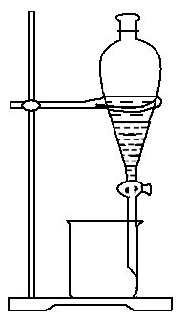
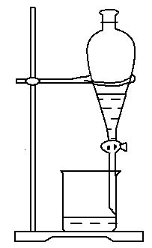
装置 | 步骤 | 方法与现象
 | 静置 | 方法：将分液漏斗放在铁架台上静置。 现象：液体分层，上层呈___色。下层呈_____色
 | 分液 | 方法：将分液漏斗上口的玻璃塞打开[或使塞上的 凹槽(或小孔)对准漏斗上的小孔]，再将分液漏斗 下面的活塞拧开，使下层液体沿烧杯壁流下；上 层液体从分液漏斗_____倒出
无
橙红
上口

Slide 34
合作探究·核心归纳
1.分液时打开活塞，液体流出少量后不再流出，可能的原因是什么？
提示：未打开玻璃塞。分液时必须要打开玻璃塞(或使塞上的凹槽或小孔对准漏斗上的小孔)，才能使液体全部流出。

Slide 35
2.结合用CCl₄萃取碘水中碘的实验，总结萃取剂必须具备的性质。
(1)分析萃取碘水中碘的实验中，能否把萃取剂CCl₄改为酒精？
提示：不能，若改为酒精，酒精与水互溶，加入酒精后混合溶液不会分层，无法分液。

Slide 36
(2)思考萃取碘水中碘的实验中，萃取剂能否与原溶剂或溶质发生化学反应？
提示：不能，若与溶剂发生化学反应，萃取剂将不再存在，也就无法萃取了；与溶质反应时，溶质与萃取剂都不存在了，故不可以发生化学反应。
(3)对溶质在萃取剂中的溶解度与在原溶剂中的溶解度有何要求？
提示：溶质在萃取剂中的溶解度应远大于在原溶剂中的溶解度，否则溶质将不会从原溶剂进入到萃取剂中。

Slide 37
(4)综合以上分析，总结萃取剂必须具备的性质。
提示：萃取剂选择必须遵循三个原则：
①萃取剂与水(原溶剂)互不相溶。
②萃取剂和原溶剂、溶质均不发生化学反应。
③溶质在萃取剂中的溶解度要远大于其在水(原溶剂)中的溶解度。

Slide 38
3.把水和某有机溶剂在小试管中混合，静置分层后，如果不知道哪一层液体是“水层”，试设计一种简便的判断方法。
提示：用胶头滴管向小试管中加入适量水，若上层液体变厚，则上层为水层；若下层液体变厚，则下层为水层。

Slide 39
4.若用汽油萃取碘水中的碘，水层由下口放出后能否再换一烧杯将有机层从下口继续放出？
提示：不能。因为汽油的密度比水的密度小，故萃取后有机层在上层，应从分液漏斗上口倒出。若继续从下口放出上层液体，则上层液体将会把分液漏斗活塞以下部分中残留的下层液体带出，污染上层液体。

Slide 40
【归纳总结】
1.萃取中的三个“三”：
三原则 | 萃取剂选择的“三原则”： ①萃取剂与水(原溶剂)互不相溶 ②萃取剂和原溶剂、溶质均不反应 ③溶质在萃取剂中的溶解度要远大于其在水(原溶剂)中的溶解度
三仪器 | ①分液漏斗②烧杯③铁架台(带铁圈)
三试剂 | 常见萃取剂：①四氯化碳②苯③汽油 它们与水的密度关系为ρ(CCl₄)>ρ(H₂O)>ρ(苯或汽油)

Slide 41
2.萃取、分液的注意事项：
(1)分液漏斗使用的第一步操作：检查是否漏水。
(2)操作注意事项——“三防止两保证”：

Slide 42
操 作 | 目 的
振荡过程中要不时地旋开活塞放气 | “防止”分液漏斗内部压强过大发生危险
分液时要先打开分液漏斗上口的玻璃塞 | “保证”分液漏斗内大气压与外界相同，使液体顺利流下
分液时要使分液漏斗的下端管口紧靠烧杯内壁 | “防止”液体飞溅
待下层液体恰好流尽时及时关闭活塞 | “防止”上层液体流出
上层液体从上口倒出 | “保证”上层液体尽量少地沾附下层液体

Slide 43
3.分液和萃取的区别与联系。
分液既是萃取操作中的一个步骤，也是一个独立的分离混合物的方法，工业生产和实验室中经常利用萃取分液的方法分离提纯物质，如分离水和CCl₄的混合物时可用分液的方法。

Slide 44
【拓展延伸】
1.检查分液漏斗是否漏液的方法。
关闭分液漏斗颈部旋塞，向分液漏斗内注入适量的蒸馏水，观察旋塞的两端以及漏斗的下口处是否漏水，若不漏水，关闭上磨口塞，左手握住旋塞，右手食指摁住上磨口塞倒立，检查是否漏水；若不漏水，正立，将上磨口塞旋转180°，倒立，检查是否漏水，若不漏水，则此分液漏斗可以使用。

Slide 45
2.蒸馏、萃取与分液的比较：
 | 蒸馏 | 萃取 | 分液
适用范围 | 分离互溶用沸点相差较大的液体混合物 | 溶质在萃取剂中的溶解度远大于在原溶剂中的溶解度 | 分离两种互不相溶的液体
主要仪器 和用品 | 蒸馏烧瓶、冷凝器、酒精灯、温度计、牛角管、锥形瓶 | 分液漏斗、烧杯、铁架台(带铁圈) | 分液漏斗、烧杯、铁架台(带铁圈)

Slide 46
 | 蒸馏 | 萃取 | 分液
举例 | 制取蒸馏水 | 提取溴水中的溴 | 汽油和水的分离
注意 事项 | ①温度计的水银球与蒸馏烧瓶支管下沿平齐；②加沸石(或碎瓷片)；③冷凝水“低进高出” | ①萃取后要进行分液；②合理选择萃取剂 | 先将下层液体从下口放出，后将上层液体从上口倒出

Slide 47
过关小练·即时应用
1.(2015·成都高一检测)阅读下列材料，按要求回答问题。
酒精、苯、CCl₄、煤油都是有机溶剂，有机溶剂之间大都能互溶；碘(I₂)难溶于水，易溶于有机溶剂，其溶液呈紫色；溴(液溴)的性质与碘相似，其溶液呈橙色。

Slide 48
(1)下列能用分液漏斗进行分离的是________。
A.液溴和CCl₄
B.酒精和煤油
C.CaCl₂和Na₂SO₄
D.苯和蒸馏水

Slide 49
(2)在酒精、苯、CCl₄、NaCl溶液、蒸馏水五种试剂中：
①能把碘单质从碘水中萃取出来的是________，进行分液之后________(填“能”或“不能”)得到纯净的碘单质。
②能把溴从溴水中萃取出来，并在分液时溴从分液漏斗下端流出的
是________，萃取时上层液体呈________色，下层液体呈________
色。
(3)CCl₄能把碘酒中的碘萃取出来吗？若不能，说明理由。
_________________________________________________________。

Slide 50
【解题指南】解答本题需注意以下3点：
(1)有机溶剂之间能互溶，不分层。
(2)溴、碘难溶于水，易溶于有机溶剂。
(3)苯的密度比水小，四氯化碳的密度比水大。

Slide 51
【解析】(1)能用分液漏斗进行分离的是互不相溶的液态混合物，D正确；(2)①碘单质易溶于CCl₄、苯等有机溶剂，又因CCl₄、苯与水互不相溶，故能够将碘单质萃取出来，进行分液之后得到的是碘的CCl₄溶液或碘的苯溶液，属于混合物；②CCl₄密度大于水，萃取时溴的CCl₄溶液在下层，呈橙色，上层无色，是水层；(3)酒精、CCl₄均是有机物，有机物之间互溶，不分层，CCl₄不能把碘酒中的碘萃取出来。

Slide 52
答案：(1)D (2)①苯、CCl₄ 不能 ②CCl₄ 无 橙
(3)不能。酒精、CCl₄均是有机物，有机物之间互溶，不分层

Slide 53
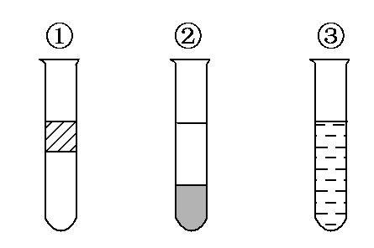
2.(2015·新乡高一检测)如图在盛有溴水的三支试管中分别加入汽
油、四氯化碳和酒精，振荡后静置，出现下列现象，正确的结论是
( )

Slide 54
A.①加入的是CCl₄，②加汽油，③加酒精
B.①加入的是酒精，②加CCl₄，③加汽油
C.①加入的是汽油，②加酒精，③加CCl₄
D.①加入的是汽油，②加CCl₄，③加酒精
【解析】选D。汽油、四氯化碳不溶于水，且汽油密度小于水、四氯化碳密度大于水，酒精和水互溶。

Slide 55
【补偿训练】(2015·太原高一检测)用四氯化碳萃取碘的饱和水溶液中的碘，下列说法中不正确的是( )
A.实验使用的主要仪器是分液漏斗
B.上层液体近无色
C.碘的四氯化碳溶液呈紫红色
D.分液时，水从分液漏斗下口流出，碘的四氯化碳溶液从漏斗上口倒出

Slide 56
【解析】选D。因四氯化碳的密度比水的密度大，所以萃取后分层时上层为水层，下层为四氯化碳层，分液时，碘的四氯化碳溶液从下口流出，水从分液漏斗上口倒出。

Slide 57
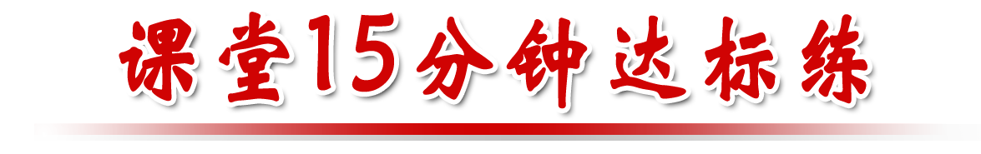


Slide 58


